Slide 1




PROGRAM FOCUS GROUP DISCUSSION (FGD)
SIRI (3)
22 OKTOBER I 2018 I ISNIN I 8.00 PAGI
DEWAN INSTITUT LATIHAN PERUMAHAN DAN KERAJAAN TEMPATAN (iKPKT), BUKIT TINGGI, BENTONG, PAHANG

Slide 2

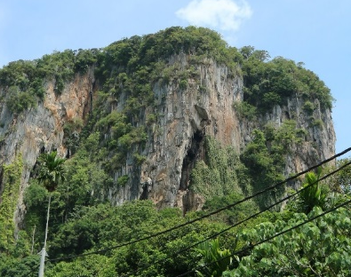
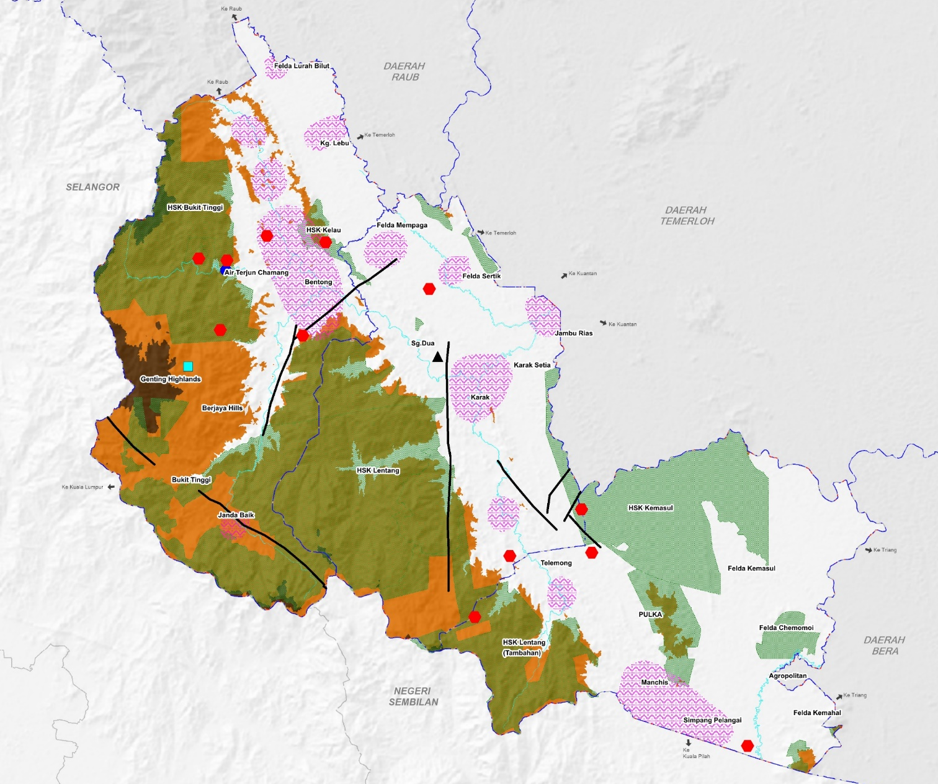



CADANGAN
RASIONAL
SASARAN
PENGEKALAN KAWASAN SENSITIF ALAM SEKITAR (KSAS)
RASIONAL
STRATEGI
Cadangan mengurus KSAS sektoral dan bersepadu yang mengikut tahap KSAS
B-1.2
xxxxxxxxxxxxxxxxxxxxxxxxxxxxxxxxxxxxxxxxxxxxxxxxxxxxxxxxxxxxxxx
RFN3 dan RSN Pahang memberi kepentingan kepada pemuliharaan KSAS.
Pewartaan KSAS sektoral mengikut bidang kuasa agensi kerajaan yang sesuai.
DESKRIPSI CADANGAN
Rajah B-1.2.1: Pengurusan Kawasan Sensitif Alam Sekitar (KSAS) Bersepadu dan Sektoral
B-1.2(a) - (i)
1 : 3,100 m
KSAS WARISAN
Perhutanan (kepelbagaian biokologi) | 10 HSK (82,766.16 hektar) 2 taman eko rimba
Geologi dan landskap | 1 kolam air panas di Bentong Air terjun Chamang Bukit Cinta Manis (bukit batu kapur)
KSAS BERISIKO BENCANA
Tanah tinggi dan pergunungan | Kawasan tanah bukit (150-300 meter) Kawasan tanah tinggi (300 - 1,000 meter) Kawasan pergunungan (>1,000 meter)
Kawasan dataran banjir | Kawasan petempatan yang terletak di tanah rendah (contohnya di Manchis)
Zon sesar gempa bumi | Laluan garis sesar di Janda Baik dan Bukit Tinggi
KSAS SOKONGAN HIDUP
Air bersih | Bahagian hulu sungai utama (Sg Bentong, Sg Benus, Sg Triang, Sg Perting dan Sg Klau) Lima empangan (Chamang, Perting, Benus, Klau dan Telemong)
Galian dan mineral | Stok simpanan tembaga, besi, nikel dan tungsten Lombong kuari (pasir dan batu )
Bukit Cinta Manis merupakan monumen geologi yang perlu dipulihara.
PETUNJUK
KSAS WARISAN
Hutan Simpanan Kekal
Kolam Air Panas
Air Terjun
Bukit Batu Kapur
Mineral Metalik
KSAS SOKONGAN HIDUP
Sungai Utama
KSAS BERISIKO BENCANA
Kawasan Bukit
Kawasan Pergunungan
Risiko Banjir
Garis Sesar
Lebuhraya
Jalan Raya
Sempadan Blok Perancangan
Sempadan Daerah
Sempadan Negeri
FASA PEMBANGUNAN
FASA 1
(2017-2020)
FASA 2
(2020-2025)
FASA 3
(2025-2035)
Sumber:
Kajian Rancangan Tempatan Daerah Bentong, Pahang 2035

Slide 3
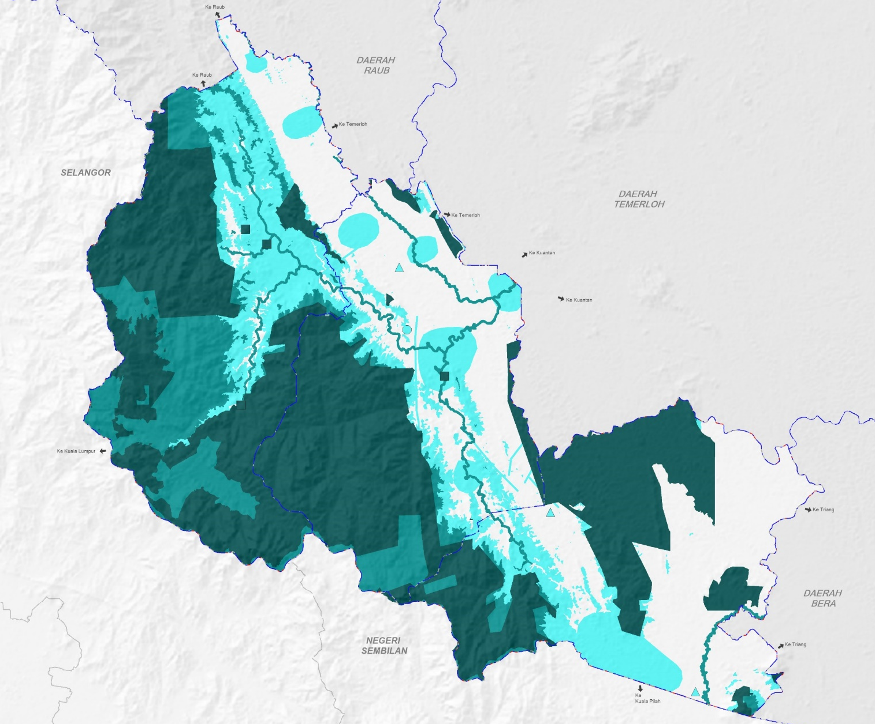
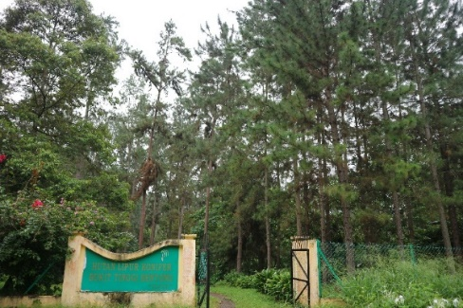
CADANGAN
RASIONAL
SASARAN
PENGEKALAN KAWASAN SENSITIF ALAM SEKITAR (KSAS)
RASIONAL
STRATEGI
Cadangan mengurus KSAS sektoral dan bersepadu yang mengikut tahap KSAS
B-1.2
xxxxxxxxxxxxxxxxxxxxxxxxxxxxxxxxxxxxxxxxxxxxxxxxxxxxxxxxxxxxxxx
RFN3 dan RSN Pahang memberi kepentingan kepada pemuliharaan KSAS.
Pewartaan KSAS sektoral mengikut bidang kuasa agensi kerajaan yang sesuai.
DESKRIPSI CADANGAN
Rajah B-1.2.2: Pengurusan KSAS Menurut Tahap
B-1.2(a) - (ii)
Tahap 1: Kawasan Perlindungan Penuh
Tidak dibenarkan sebarang pembangunan perbandaran dan pertanian kecuali bagi kerja-kerja melibatkan pemuliharaan dan pemeliharaan, pembalakan mampan, aktiviti eko-lancong yang terhad dan kerja-kerja penyelidikan dan pembangunan (R & D) yang dibenarkan tanpa menjejaskan sifat keupayaan daya tampungan (carrying capacity) (Nota: Tidak tertakluk untuk kawasan SMA Genting Highland, Bukit Tinggi dan Janda Baik).
Tahap 2: Kawasan Pembangunan Terhad
Tidak dibenarkan sebarang pembangunan perbandaran dan pertanian, kecuali aktiviti rekreasi/pelancongan berasakan alam semulajadi yang memberi impak yang minima sahaja di mana kawasannya merupakan semua jenis badan air serta kawasan sisa hutan dibenarkan tanpa menjejaskan sifat keupayaan daya tampungan (carrying capacity).
KSAS WARISAN /TAHAP KASAS
Perhutanan (kepelbagaian biologi) | 10 HSK (82,766.16 hektar) (KSAS Tahap 1) 2 taman eko rimba (KSAS Tahap 2)
Geologi dan landskap | 1 kolam air panas di Bentong (KSAS Tahap 3) Air terjun Chamang (KSAS Tahap 3) Bukit Cinta Manis (bukit batu kapur) (KSAS Tahap 3)
KSAS BERISIKO BENCANA/TAHAP KSAS
Tanah tinggi dan pergunungan | Kawasan tanah bukit (150-300 meter) (KSAS Tahap 3) Kawasan tanah tinggi (300 - 1,000 meter) (KSAS Tahap 2) Kawasan pergunungan (>1,000 meter) (KSAS Tahap 1)
Kawasan dataran banjir | Kawasan petempatan yang terletak di tanah rendah (contohnya di Manchis) (KSAS Tahap 3)
Zon sesar gempa bumi | Laluan garis sesar di Janda Baik dan Bukit Tinggi (KSAS Tahap 3)
KSAS SOKONGAN HIDUP/TAHAP KSAS
Air bersih | Bahagian hulu sungai utama (Sg Bentong, Sg Benus, Sg Triang, Sg Perting dan Sg Klau) (KSAS Tahap 2) Lima empangan (Chamang, Perting, Benus, Klau dan Telemong) (KSAS Tahap 1)
Galian dan mineral | Stok simpanan tembaga, besi, nikel dan tungsten (KSAS Tahap 3) Lombong kuari (pasir dan batu ) (KSAS Tahap 3)
1 : 3,100 m
1 : 3,100 m
Tahap 3: Kawasan Pembangunan
Pembangunan terpilih dan terkawal sahaja yang tertakluk kepada pematuhan keperluan khusus yang terkandung di dalam garispanduan yang ditetapkan bagi aktiviti perbandaran seperti perumahan, perindustrian dan perniagaan yang melibatkan kepadatan rendah atau sederhana sahaja.
Di Luar KSAS
Kawasan ini dibenarkan untuk pembangunan bersifat perbandaran (perindustrian, perumahan, perniagaan, kemudahan masyarakat dan sebagainya) dan pertanian dengan mengambilkira ketetapan zon gunatanah dan mematuhi syarat-syarat dan garis panduan pembangunan yang ditetapkan menurut proses permohonan kebenaran merancang.
Hutan Lipur Eko Rimba Konifer di Janda Baik yang penting untuk tujuan pendidikan dan penyelidikan merupakan KSAS tahap 2
PETUNJUK
KSAS Tahap 1
KSAS Tahap 2
KSAS Tahap 3
Luar KSAS
FASA PEMBANGUNAN
Sempadan Daerah
Sempadan Negeri
FASA 1
(2017-2020)
FASA 2
(2020-2025)
FASA 3
(2025-2035)
Sumber:
Kajian Rancangan Tempatan Daerah Bentong, Pahang 2035

Slide 4
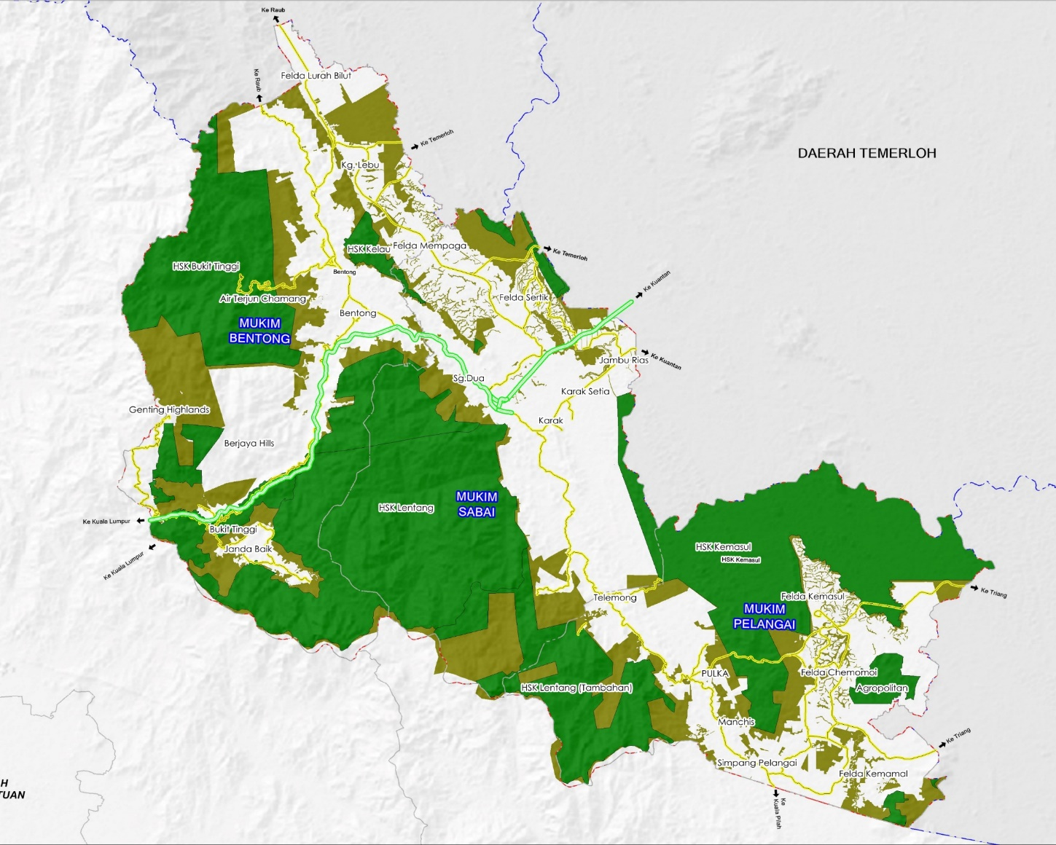
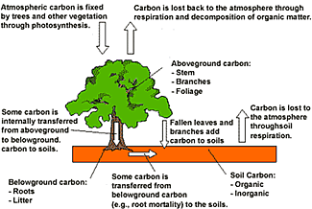
CADANGAN
RASIONAL
SASARAN
PENGEKALAN KAWASAN SENSITIF ALAM SEKITAR (KSAS)
RASIONAL
STRATEGI
Mengezon kawasan HSK dan berhutan sebagai zon penyerap karbon (carbon sink)
B-1.2
xxxxxxxxxxxxxxxxxxxxxxxxxxxxxxxxxxxxxxxxxxxxxxxxxxxxxxxxxxxxxxx
Penawaran hutan yang luas dan menjadi gunatanah dominan seharusnya menjadi penjana kepada kualiti persektiaran yang sihat.
Pengekalan keluasan HSK yang dilitupi pokok-pokok hutan (82,766.16 hektar).
DESKRIPSI CADANGAN
Rajah B-1.2.3: Pengezonan HSK dan kawasan berhutan sebagai zon penyerap karbon
B-1.2(b)
Jadual B-3.2: Hutan Simpanan Kekal (HSK), 2018
HSK Semasa | Keluasan (Hektar)
1. HSK Bukit Tinggi | 3,943.15
2. HSK Bukit Tinggi (Tambahan) | 13,250.51
3. HSK Lentang | 24,263.0
4. HSK Lentang (Tambahan) | 13,860.15
5. HSK Kemasul | 21,419.87
6. HSK Kemasul (Tambahan) | 4,088.25
7. HSK Klau/Raka | 988.45
8. HSK Klau/Raka (Tambahan) | 40.99
9. HSK Batu Beras | 310.78
10. HSK Lakum (Tambahan)* | 601.01
JUMLAH | 82,766.16
HSK seluas 82,766.16 hektar
Berhutan dan HSK seluas 111,649.07 hektar
60.94% = gunatanah dominan
Konsep hutan sebagai penyerap karbon perlu digunapakai kerana ia menawarkan perkhidmatan ekosistem yang berbagai, seperti:
Proses sequestration carbon (penyimpanan karbon)
Pengeluar oksigen
Pengawal suhu tempatan
Proses biomass daratan
Contoh penyerapan karbon oleh pokok hutan:
Pokok Jelutong = 895 kg/pokok/tahun
Pokok Pulai = 3,432 kg/pokok/tahun
Pokok Kandis= 1,211 kg/pokok/tahun
Pokok Sentul = 2,530 kg/pokok/tahun
1 : 3,100 m
Sumber: Jabatan Perhutanan Negeri Pahang, 2018
Nota: * 406.2 hektar dalam proses rekod pemetaan
FASA PEMBANGUNAN
FASA 1
(2017-2020)
FASA 2
(2020-2025)
FASA 3
(2025-2035)
Gambararah mengenai konsep pokok sebagai penyerap karbon

Slide 5
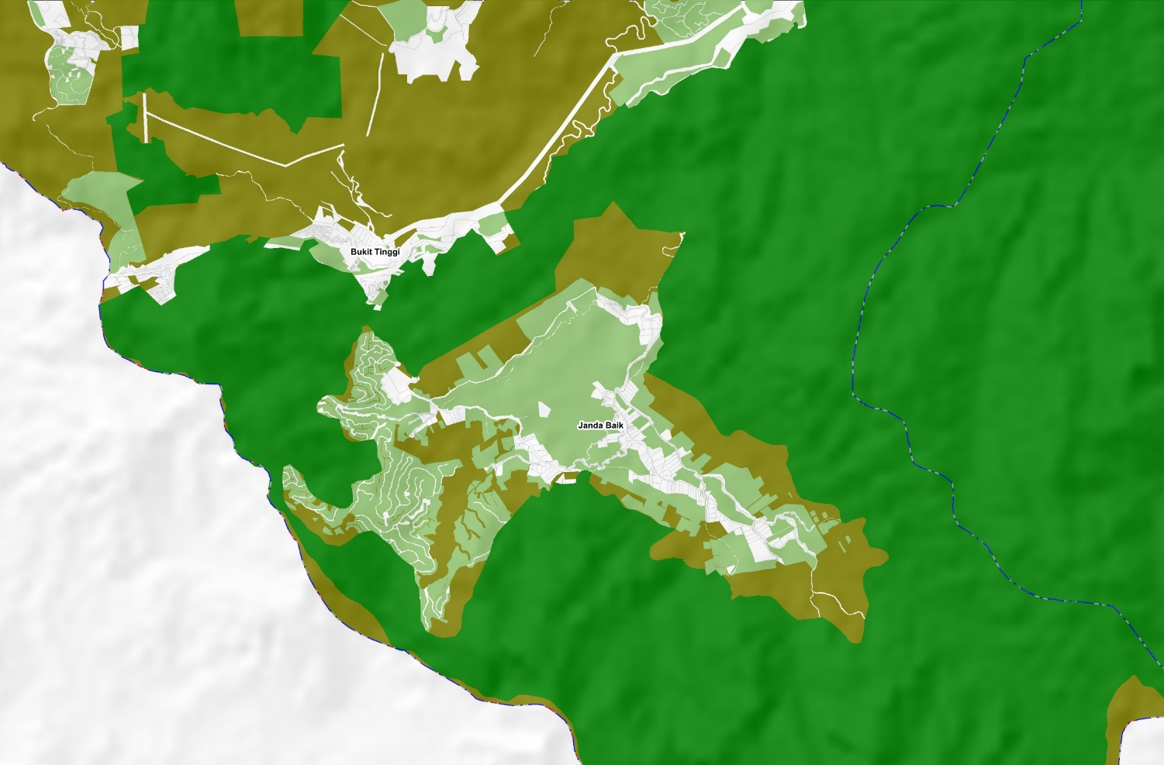
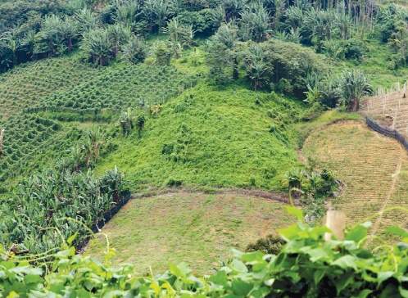
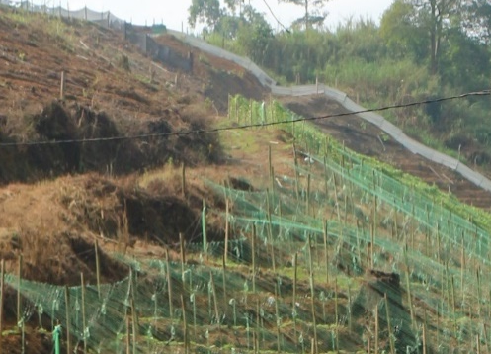
CADANGAN
RASIONAL
SASARAN
PENGEKALAN KAWASAN SENSITIF ALAM SEKITAR (KSAS)
RASIONAL
STRATEGI
Memindahkan kawasan tanaman halia secara berkelompok untuk mengurangkan masalah penerokaan KSAS sektoral HSK.
B-1.2
xxxxxxxxxxxxxxxxxxxxxxxxxxxxxxxxxxxxxxxxxxxxxxxxxxxxxxxxxxxxxxx
HSK sektoral perhutanan diletakkan sebagai KSAS tahap 1 yang perlu dilindungi sepenuhnya.
Pengekalan keluasan HSK yang dilitupi pokok-pokok hutan (82,766.16 hektar).
DESKRIPSI CADANGAN
Rajah B-1.2.3: Pemindahan Kawasan Tanaman Halia di HSK Lentang, Bukit Tinggi dan Janda Baik
B-1.2(b)
Genting Highlands
1 : 600 m
Jabatan Perhutanan Negeri Pahang mengeyorkan agar kawasan tanaman halia Bentong dihentikan operasinya yang berada dalam HSK Lentang.
Jabatan Pertanian dan orang perseorangan perlu mencari kawasan yang lebih sesuai di kawasan berhutan yang bukan HSK dan tanah pertanian lain, seperti di Bukit Tinggi.
Pengeluaran pada 2016 sebanyak 7,382.399 kilogram (kg) membabitkan nilai pengeluaran sebanyak RM64 juta.
Halia Bentong mempunyai nilai potensi tinggi bagi pasaran dalam dan luar negara apabila harga ladang sekitar RM8 hingga RM20 sekilogram.
Lokasi : Bukit Tinggi
1 : 3,100 m
Berjaya Hills
Bukit Tinggi
Tanamaan halia Bentong di Bukit Tinggi
(Sumber: https://www.hmetro.com.my/agro/2017/09/265015/potensi-tinggi-pasaran-dalam-luar-negara)
HSK Lentang
Halia Bentong yang polular ditanam di lereng bukit di HSK Lentang, Bukit Tinggi
Sumber:
Jabatan Perhutanan Negeri Pahang, 2018
Kajian Rancangan Tempatan Daerah Bentong, Pahang 2035
PETUNJUK
Hutan Simpanan Kekal
Kawasan Berhutan
Pertanian
FASA PEMBANGUNAN
FASA 1
(2017-2020)
FASA 2
(2020-2025)
FASA 3
(2025-2035)
Sempadan Daerah
Sempadan Negeri
Indikatif kawasan tanaman halia

Slide 6
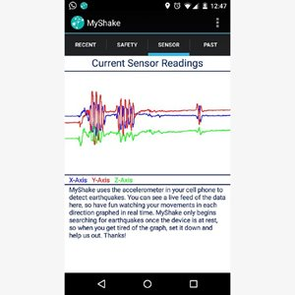
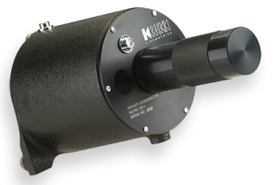
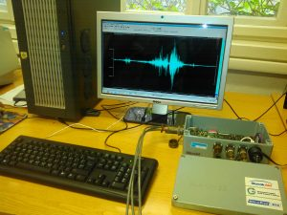
CADANGAN
RASIONAL
SASARAN
PENGEKALAN KAWASAN SENSITIF ALAM SEKITAR (KSAS)
RASIONAL
STRATEGI
Memantau pembangunan di kawasan Janda Baik dan Bukit Tinggi yang berisiko gempa bumi melalui penggunaan teknologi.
B-1.2
xxxxxxxxxxxxxxxxxxxxxxxxxxxxxxxxxxxxxxxxxxxxxxxxxxxxxxxxxxxxxxx
Garis sesar Bukit Tinggi merupakan ancaman risiko gempa bumi di kawasan Bukit Tinggi dan Janda Baik.
Tidak membangunakan kediaman berkepadatan sederhana dan tinggi di laluan garis sesar ini.
DESKRIPSI CADANGAN
Rajah B-1.2.4: Program Memantau Pembangunan di Kawasan Laluan Garis Sesar Gempa Bumi
B-1.2(c)
Pemasangan peralatan dan perkakasan teknologi yang sesuai untuk mengesan aktiviti gerakan bawah tanah yang mencetuskan gempa bumi di pusat kawasan bencana Majlis Daerah Bentong.
Di antara perkakasan dan peralatan yang sesuai ialah alat seismometer dan broadband seismograf.
Untuk mengesan pergerakan bawah tanah sebagai langkah memberi amaran awal kepada penduduk.
Pemetaan terperinci kawasan laluan garis sesar perlu dibuat untuk tujuan pemantauan aktiviti gerakan bawah tanah.
Lokasi : Majlis Daerah Bentong.
1 : 650 m
Smartphone sebagai pendeteksi gempa.
Alat seismometer yang mencatatkan bacaan skala Ritcher.
Broadband seismograf.
Contoh gambaran peralatan dan teknologi yang boleh digunapakai oleh MDB di dalam memantau pergerakan seismologi di Bentong.
Sumber: https://ilmugeografi.com/ilmu-bumi/alat-pendeteksi-gempa-bumi)
Sumber:
Kajian Rancangan Tempatan Daerah Bentong, Pahang 2035
FASA PEMBANGUNAN
FASA 1
(2017-2020)
FASA 2
(2020-2025)
FASA 3
(2025-2035)

Slide 7
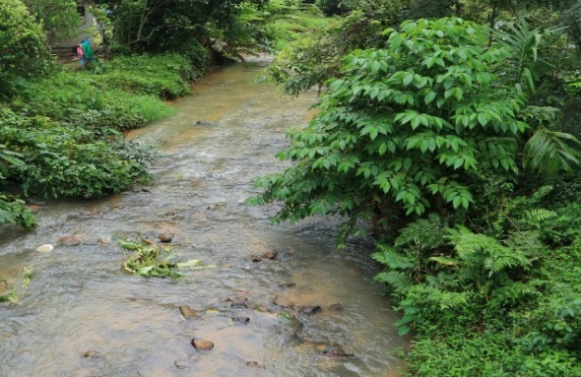
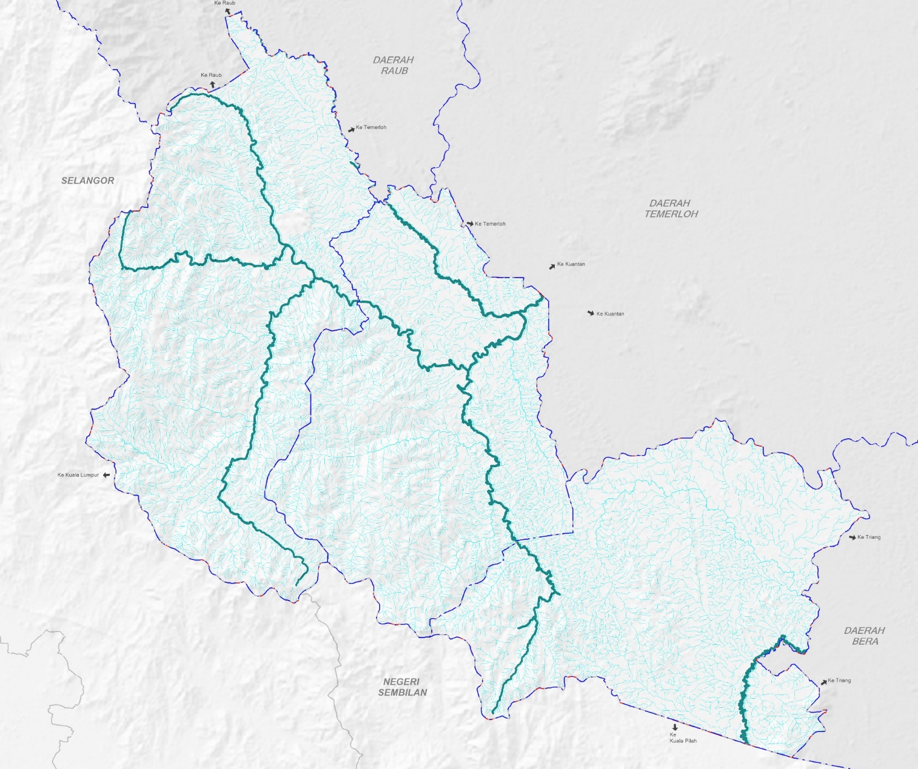
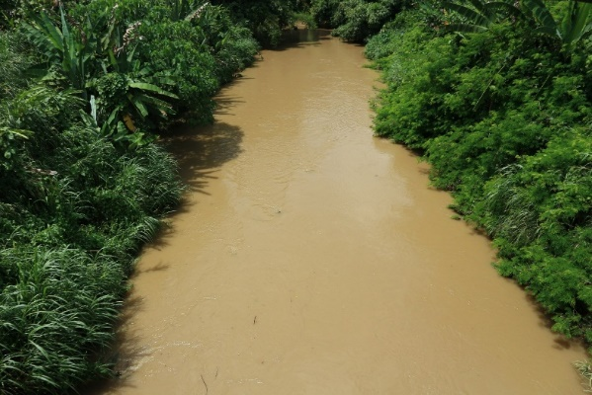
CADANGAN
RASIONAL
SASARAN
MEMASTIKAN PENGURUSAN ALAM SEKITAR YANG LESTARI
RASIONAL
STRATEGI
Memantau kualiti air sungai di hulu Sungai Bentong serta rangkaian anak sungainya supaya berada pada tahap status bersih (ika melebihi 80)
B-1.3
xxxxxxxxxxxxxxxxxxxxxxxxxxxxxxxxxxxxxxxxxxxxxxxxxxxxxxxxxxxxxxx
Hulu rangkaian Sungai Bentong adalah punca kepada sistem lembangan Sungai Pahang yang perlu dilindungi kualiti air sungai.
Bacaan IKA berada pada bacaan melebihi 92 IKA untuk mencapai air bersih bersih (Kelas 1)
DESKRIPSI CADANGAN
Rajah B-1.3.1: Program Pemantauan Kualiti Air Sungai di Rangkaian Sungai Bentong
B-1.3(a)
Pihak MDB dan JAS perlu mengambil tindakan:
Mengawal selia perjalanan aktiviti pertanian dan perindustrian yang mengeluarkan efluen ke dalam anak sungai.
Mengurus kawasan riparian sungai (anjakan 200 meter) sebagai kawasan KSAS tahap 2 (sensitiviti sederhana).
Mengawal aktiviti pembukaan tanah untuk semua tujuan termasuk pembalakan berlesen, akuakultur dan pelancongan oleh semua pihak, termasuk Pihak Berkuasa Negeri.
1 : 3,100 m
Sg. Repas
Sg. Perting
Sg. Kelau
Keadaan semasa Sungai Sum Sum di Janda Baik yang digunakan untuk aktiviti rekreasi
(Sg Semantan menuju ke Sg Pahang dan berakhr di muara di bandar Pekan)
Sg. Bentong
Sg. Semantan
Sg. Benus
Sg. Telemung
Keadaan semasa Sungai Telemong yang keruh.
PETUNJUK
Sungai Utama
Anak-anak Sungai
Program kawalan di hulu sungai
Arah aliran air sungai
FASA PEMBANGUNAN
FASA 1
(2017-2020)
FASA 2
(2020-2025)
FASA 3
(2025-2035)
Sempadan Daerah
Sempadan Negeri
Sumber:
Kajian Rancangan Tempatan Daerah Bentong, Pahang 2035

Slide 8
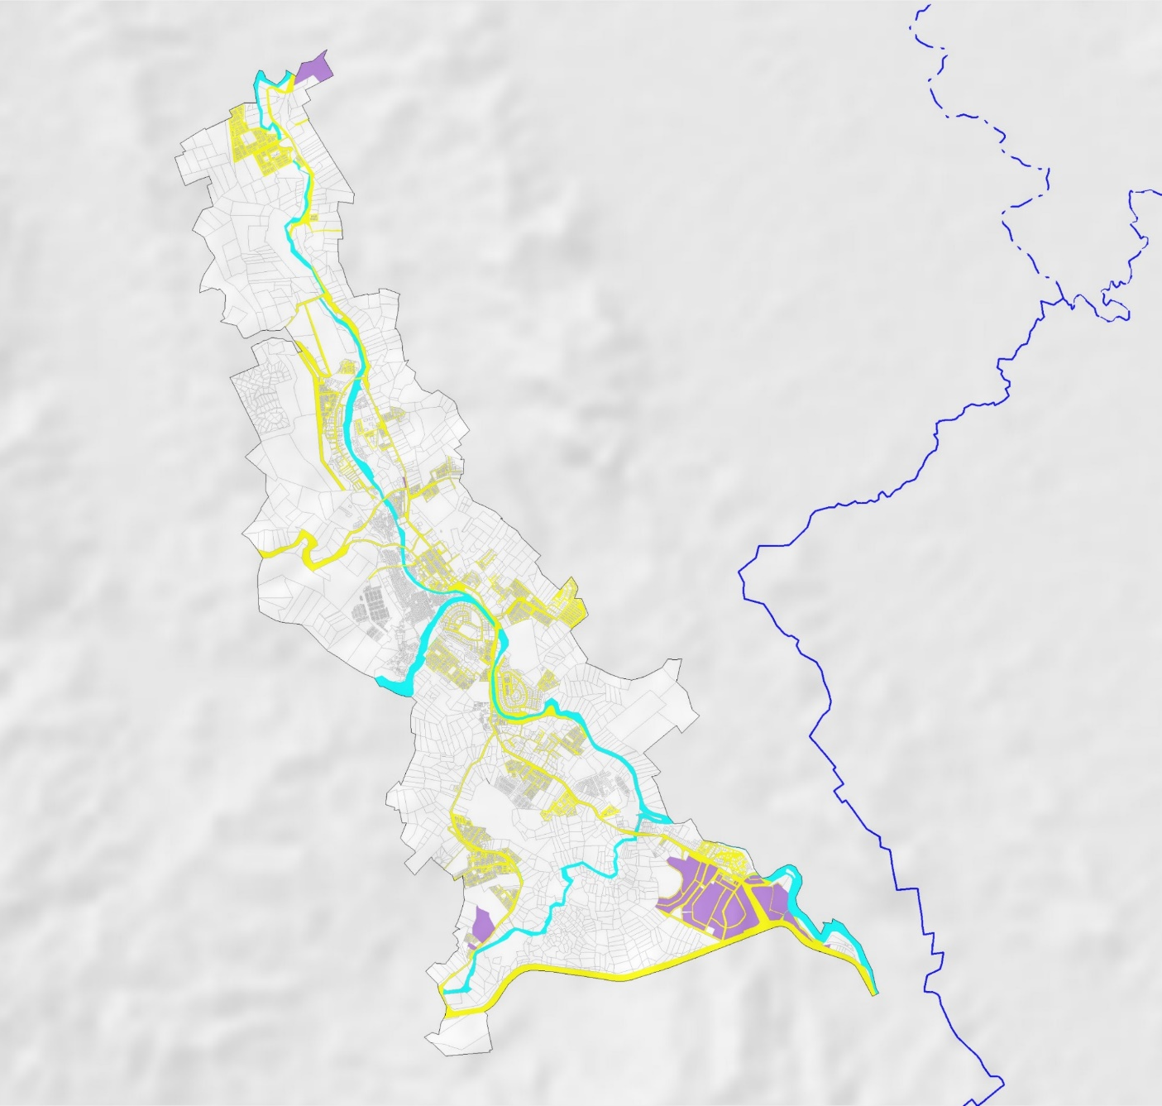
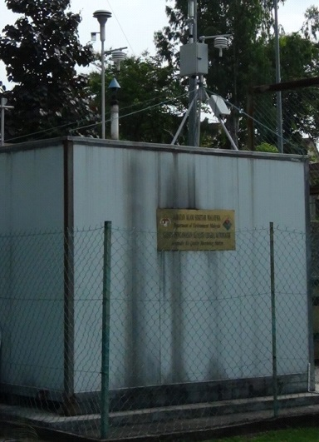
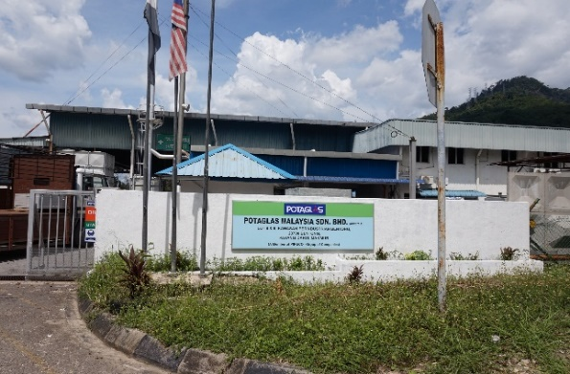
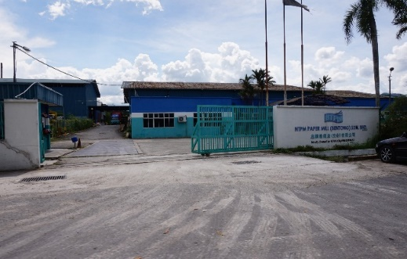

CADANGAN
RASIONAL
SASARAN
MEMASTIKAN PENGURUSAN ALAM SEKITAR YANG LESTARI
RASIONAL
STRATEGI
Menyediakan stesen pengawasan udara di kawasan perindustrian Bentong untuk mencerap data bacaan IPU.
B-1.3
xxxxxxxxxxxxxxxxxxxxxxxxxxxxxxxxxxxxxxxxxxxxxxxxxxxxxxxxxxxxxxx
Memantau bacaan kualiti udara ambien di kawasan yang pesat dengan aktiviti perindustrian berat yang berhampiran dengan kawasan kediaman.
Bacaan IPU untuk udara baik (0-50 IPU) mencatatkan sebanyak 200 hari.
DESKRIPSI CADANGAN
Rajah B-1.3.2: Cadangan Pemasangan Stesen Pengawasan Kualiti Udara di Kawasan Perindustrian Bentong 1
B-1.3(b)
Pihak JAS perlu mengambil tindakan:
Menyediakan fasiliti stesen pengawasan kualiti udara di kawasan perindustrian Bentong 1 yang berhampiran dengan kawasan kediaman untuk mencerap bacaan parameter IPU.
1 : 850 m
2
Potaglas Malaysia Sdn Bhd di Industri Bentong 1
1
Contoh gambaran stesen pengawasan kualiti udara
Sumber:ttps://enviro.doe.gov.my/emuseum/collection/stesen-pengawasan-udara- automatik-jaswpkl
NTPM Paper Mill (Bentong) Sdn Bhd di Industri Bentong 1
2
1
Cadangan lokasi stesen pengawasan kualiti udara
PETUNJUK
Jalan Raya
Sempadan Blok Perancangan
Sempadan Daerah
Sempadan Negeri
FASA PEMBANGUNAN
Industri
FASA 1
(2017-2020)
FASA 2
(2020-2025)
FASA 3
(2025-2035)
Badan air
Sumber:
Kajian Rancangan Tempatan Daerah Bentong, Pahang 2035

Slide 9
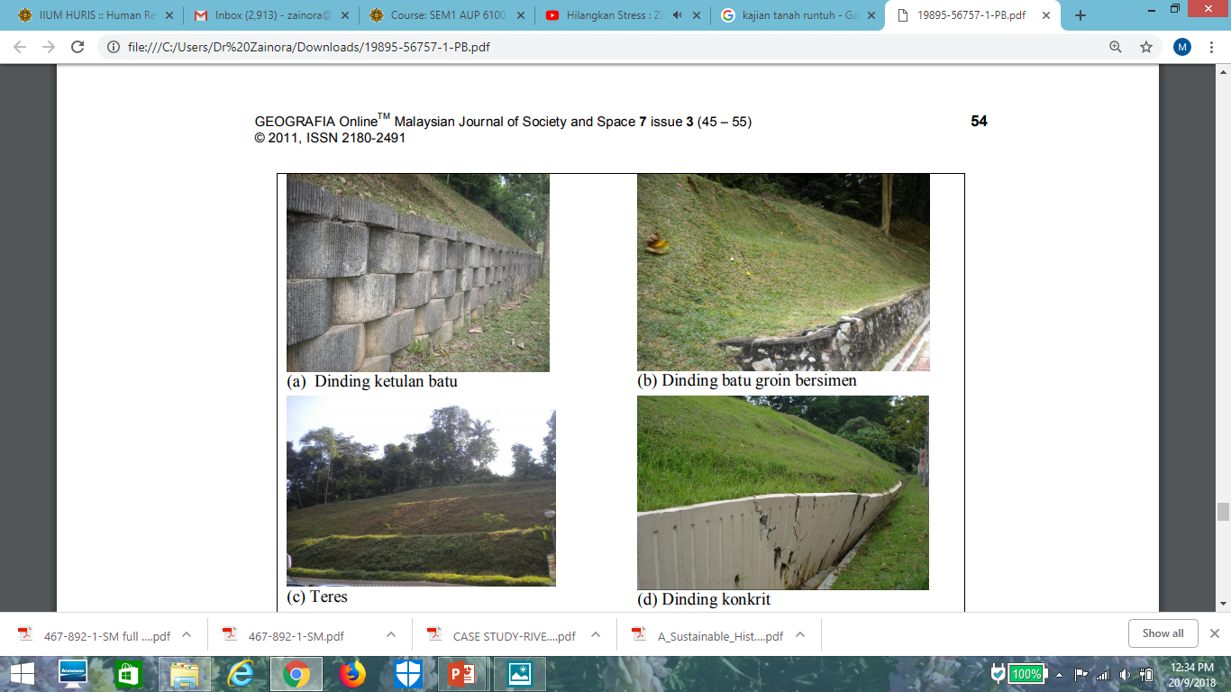
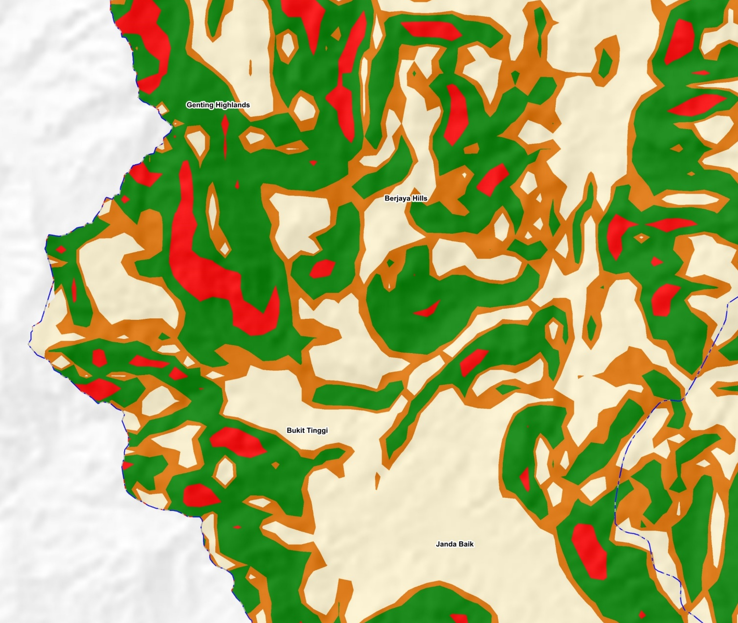
CADANGAN
RASIONAL
SASARAN
MEMASTIKAN PENGURUSAN ALAM SEKITAR YANG LESTARI
RASIONAL
STRATEGI
Menjalankan program kawalan cerun curam untuk menghalang hakisan tanah / gelinciran tanah akibat kegagalan cerun.
B-1.3
xxxxxxxxxxxxxxxxxxxxxxxxxxxxxxxxxxxxxxxxxxxxxxxxxxxxxxxxxxxxxxx
Beberapa insiden tanah runtuh pernah direkodkan di Genting Highlands yang perlu dipantau kerana ia mengakibatkan nyawa manusia.
Pengurusan bencana tanah runtuh/gelinciran untuk kawasan terancam iaitu di Genting Highlands dan Bukit Tinggi.
DESKRIPSI CADANGAN
Rajah B-1.3.3: Cadangan Program Kawalaan Cerun
B-1.3(c)
Pihak JKR perlu mengambil tindakan:
Menjalankan kajian terperinci untuk kawasan berisiko dan terancam bencana tanah runtuh/gelinciran tanah (contoh: analisis tahap kebolehruntuhan tanah dan kajian teknik geofizik)
Menjalankan program kawalan cerun:
Menyediakan tumbuhan tutup bumi (rumput dan tumbuhan jenis kekacang) untuk menguatkan profil tanah.
Menjalankan kaedah mitigasi di cerun bermasalah (seperti peneresan, pembinaan tembok penahan, dan lapisan plastik, permukaan bersimen
Menyelenggara sistem perparitan secara berkala
Mengawal pembangunan berdensiti tinggi serta pembangunan yang menampung beban yang besar
1 : 1,000 m
Kawasan tumpuan untuk kawalan cerun
Kawasan tumpuan untuk kawalan cerun
Contoh kaedah mitigasi di cerun yang bermasalah
(Sumber: file:///C:/Users/Dr%20Zainora/Downloads/19895-56757-1-PB.pdf)
TO OMIT SBB COMBINE SLIDE DGN GEOBENCANA
Kawasan tumpuan untuk kawalan cerun
PETUNJUK
< 15º
> 15º < 25º
> 25º < 35º
> 35º
Kawasan tumpuan untuk kawalan cerun
Jalan Raya
Sempadan Blok Perancangan
Sempadan Daerah
Sempadan Negeri
FASA PEMBANGUNAN
FASA 1
(2017-2020)
FASA 2
(2020-2025)
FASA 3
(2025-2035)
Sumber:
Kajian Rancangan Tempatan Daerah Bentong, Pahang 2035

Slide 10
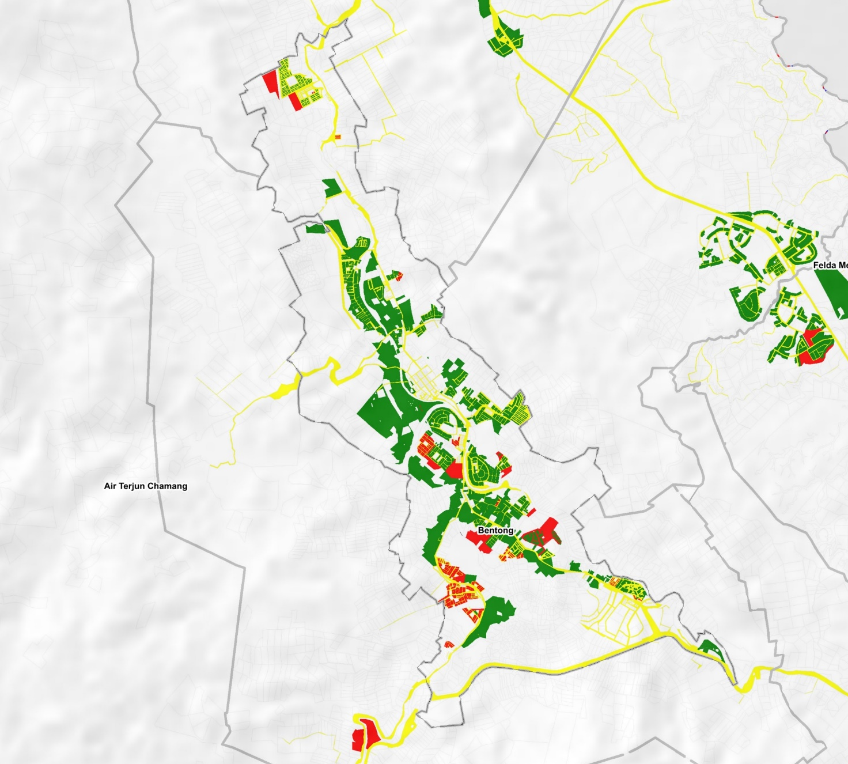
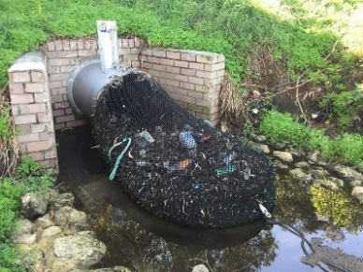
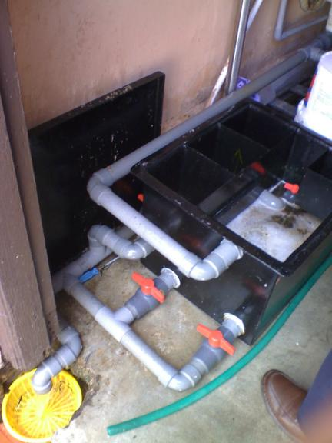
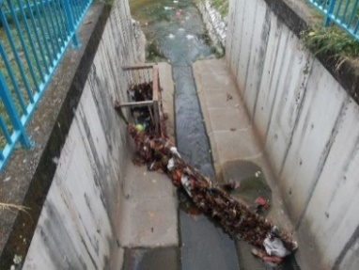
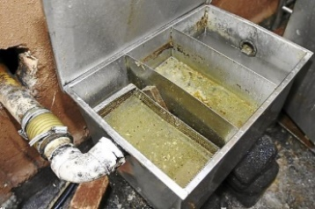
CADANGAN
RASIONAL
SASARAN
MEMASTIKAN PENGURUSAN ALAM SEKITAR YANG LESTARI
RASIONAL
STRATEGI
Menyediakan kawalan perangkap sampah, tapisan minyak dan punca pencemaran sebelum air sisa dan kumbahan dilepaskan ke sungai atau alur air.
B-1.3
xxxxxxxxxxxxxxxxxxxxxxxxxxxxxxxxxxxxxxxxxxxxxxxxxxxxxxxxxxxxxxx
Memantau pelepasan sampah ke dalam sistem saliran semulajadi yang boleh mempengaruhi kualiti air sungai.
Tiada lagi pembuangan sampah sarap, efluen dan kumbahan yang ketara dan mampu merendahkan kualiti air.
DESKRIPSI CADANGAN
Rajah B-1.3.4: Cadangan Program Kawalan Perangkap Sampah, Tapisan Minyak dan Gris
B-1.3(d)
Pihak MDB perlu mengambil tindakan:
Meletakkan syarat penyediaan perangkap sampah mesti dinyatakan sebagai syarat di dalam proses kebenaran merancang untuk dipenuhi oleh pemaju/kontraktor/pengusaha restoran dan hotel di kawasan perumahan dan perniagaan.
Menyediakan fasiliti perangkap sampah di outlet yang sesuai.
Kerjasama dari pemaju, pengusaha, pemilik restoran adalah perlu untuk tujuan pemasangan dan penggunaan kaedah yang sesuai.
1 : 900 m
Contoh pemasangan tapisan minyak & gris
(Sumber: http://www.compact-technology.com.my/page/mpt.htm)
Contoh perangkap sampah
(Sumber: http://wangsamajuboyz.blogspot.com /2016/07/sungai-bunus-trail-wangsa-maju-kuala.html)
PETUNJUK
Perumahan Strata
Perumahan Tidak Strata
Perumahan Kampung
Contoh pemasangan tapisan minyak & gris
(Sumber: https://www.thestar.com.my/lifestyle /features/2013/06/11/cleaner-flows/)
Jalan Raya
Sempadan Blok Perancangan
Sempadan Daerah
Sempadan Negeri
FASA PEMBANGUNAN
FASA 1
(2017-2020)
FASA 2
(2020-2025)
FASA 3
(2025-2035)
Sumber:
Kajian Rancangan Tempatan Daerah Bentong, Pahang 2035

Slide 11
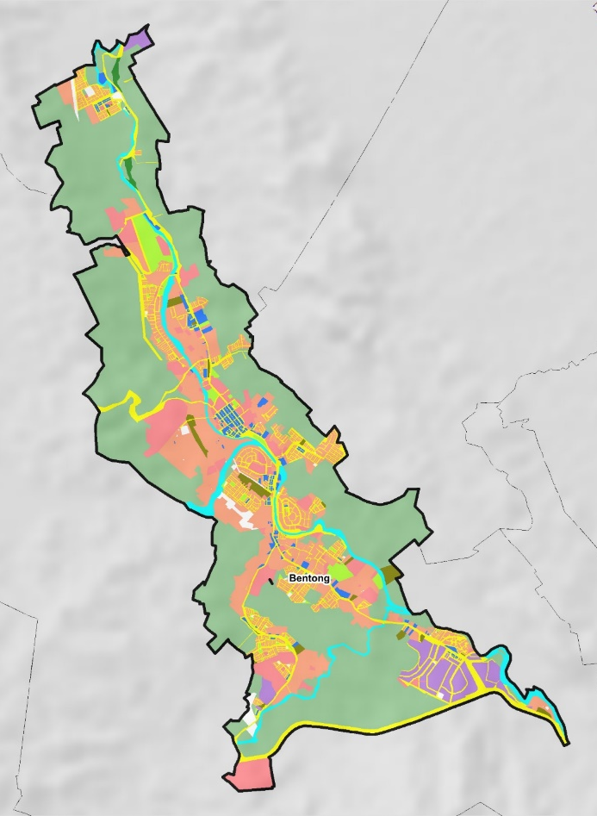
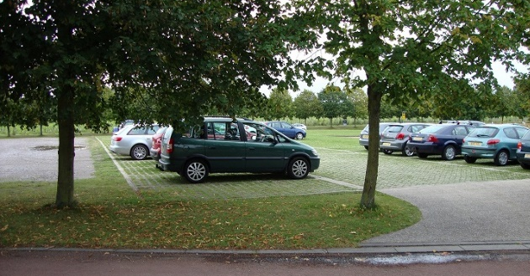
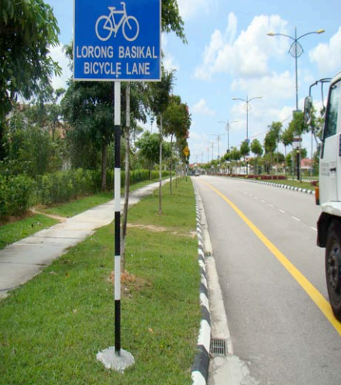
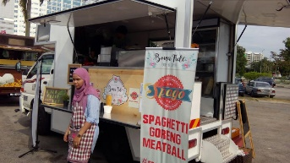
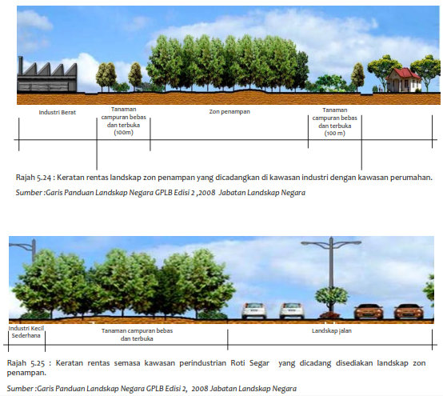
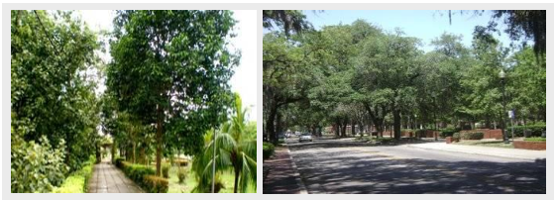
CADANGAN
RASIONAL
SASARAN
MEMASTIKAN PENGURUSAN ALAM SEKITAR YANG LESTARI
RASIONAL
STRATEGI
Program kawalan pencemaran dari kawasan perindustrian, perumahan dan perniagaan.
B-1.3
xxxxxxxxxxxxxxxxxxxxxxxxxxxxxxxxxxxxxxxxxxxxxxxxxxxxxxxxxxxxxxx
Aktiviti dari sektor perumahan, perniagaan dan perindustrian merupakan potensi punca pencemar yang perlu dikawal dan diurus dengan baik.
Kawasan perumahan, perniagaan dan perindustrian yang mesra alam.
DESKRIPSI CADANGAN
Rajah B-1.3.5: Cadangan Program Kawalan Pencemaran dari Kawasan Perindustrian, Perumahan dan Perniagaan
B-1.3(e)
Pihak MDB perlu mengambil tindakan:
Menggalakkan penggunaan ‘grasscrete’ di kawasan parkir kereta untuk mengurangkan kawasan berturap dan menyerap air larian permukaan
Menyediakan tong sampah dan tong kitar semula di tempat strategik.
Mengawal had bunyi maksimum bagi kenderaan bermotor.
Menambahkan kawasan hijau seperti hutan bandar, ‘pocket park’ dan lingkaran hijau untuk memerangkap habuk dan seterusnya meningkatkan kualiti udara ambien.
Mengawal pembinaan dan perletakan gerai/bazaar, kiosk dan ‘food truck’.
Menyelenggara jalan dan sistem perparitan bandar secara berkala.
Menyediakan laluan pejalan kaki dan laluan sikal yang bersambung di kawasan perbandaran dan perumahan .
1 : 900 m
Contoh perniagaan food truck yang mersti kawal untuk mengurangkan kacau ganggu umum seperti kebisingan dan kebersihan.
(Sumber: http://www.allbrandstruck.com/2016/ 03/mobile-cafe-food-truck-design.html)
Contoh penyediaan grasscrete di kawasan parkir kereta yang mesra alam
(https://www.ribaproductselector.com/grass-concrete-ltd/3468/overview.aspx)
Contoh penyediaan laluan sikal di kawasan perumahan
(Sumber: Panduan Pelaksaan Inisiatif Pembangunan Kejiranan Hijau, Penyediaan Lalauan Sikal)
PETUNJUK
Perumahan
Institusi dan kemudahan masyarakat
Komersial
Industri
Pertanian
Contoh keratan rentas landskap zon penampan di kawasan industri dengan kawasan perumahan
(Sumber: Garis Panduan Landskap Negara, Edisi 2, 2008)
Tanah kosong
Tanah lapang dan rekreasi
Infrastruktur dan utiliti
Hutan
Badan air
FASA PEMBANGUNAN
Jalan Raya
Sempadan Blok Perancangan
FASA 1
(2017-2020)
FASA 2
(2020-2025)
FASA 3
(2025-2035)
Contoh penyediaan jaringan hijau di sepanjang jalan masuk utama ke kawasan perindstrian dengan penanaman pokok teduhan yang memberi ‘sense of welcoming’
(Sumber: Garis Panduan Landskap Negara, Edisi 2, 2008)

Slide 12
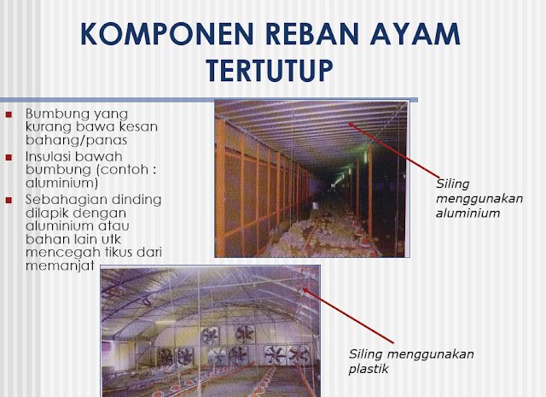
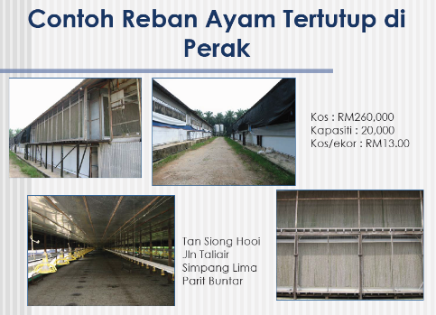
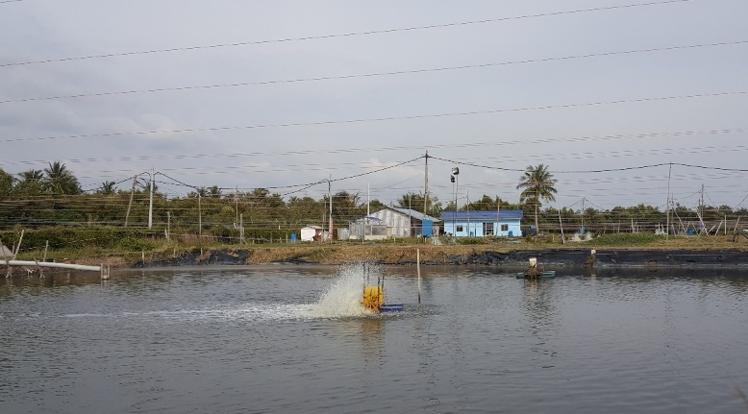
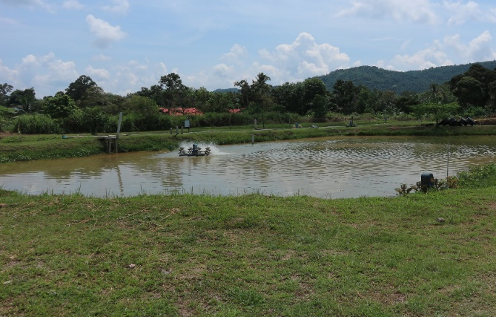
CADANGAN
RASIONAL
SASARAN
MEMASTIKAN PENGURUSAN ALAM SEKITAR YANG LESTARI
RASIONAL
STRATEGI
Memantau operasi aktiviti yang berpotensi sebagai punca pencemar seperti ladang ternakan ayam dan akuakultur.
B-1.3
xxxxxxxxxxxxxxxxxxxxxxxxxxxxxxxxxxxxxxxxxxxxxxxxxxxxxxxxxxxxxxx
Memantau pelepasan sampah ke dalam sistem saliran semulajadi yang boleh mempengaruhi kualiti air sungai.
Tiada lagi pembuangan sampah sarap, efluen dan kumbahan yang ketara dan mampu merendahkan kualiti air.
DESKRIPSI CADANGAN
Rajah B-1.3.6: Cadangan Program Kawalan Ternakan Ayam dan Akuakultur
Pengusaha akuakultur perlu mengamalkan teknikal kejuruteraan akuakultur yang baik dalam menguruskan ternakan yang kemas dan teratur.
Kaedah akuakultur yang boleh diamalkan:
penggunaan kolam tanah,
tangki simen,
tangki konkrit,
tangki kanvas,
tangki sistem akuakultur kitar semula (RAS),
sangkar,
kepungan (pen-culture),
para dan rakit.
Mempunyai kolam untuk rawtan kumbahan sesuai dengan saiz kawasan ternakan
Mempunyai sistem air masuk dan keluar yang berasingan
Air yang berkeladak/berlumpur hendaklah dienapkan dahulu dalam kolam takungan untuk tempoh yang sesuai.
Air kumbahan dari sistem ternakan perlu dirawat dahulu sebelum dialirkan ke alur air umum
Bentuk dan saiz kolam hendaklah memudahkan pengurusan air dan ternakan.
Kaedah pengudaraan air perlulah sesuai dengan sistem ternakan.
Penggunaan bahan-bahan rawatan air perlu menggunakankan kaedah yang betul.
B-1.3(f)
Agensi berkenaan perlu mengambil tindakan:
Menggalakkan pengusaha untuk menyediakan sistem reban ayam tertutup dari jenis:
ventilasi terowong,
ventilasi terowong dan pelembapan udara masuk,
ventilasi terowong dan semburan air sepanjang bahagian dalam paksi memanjang reban.
Melarang lokasi ternakan ayam berhampiran dengan kawasan kediaman dan seharusnya dalam kawasan pertanian.
Menyediakan zon penampan (300 m) di antara kawasan ternakan dengan kawasan perumahan untuk mengurangkan kesan pencemaran dan kacauganggu (bau busuk).
(Tindakan: Jab. Perkhidmatan Veterinar)
Pengusaha akuakultur perlu mengamalkan teknikal kejuruteraan akuakultur yang baik dalam menguruskan ternakan yang kemas dan teratur.
Pematuhan terhadap sijil GAP
Contoh gambaran amalan penternakan ayam yang baik yang lebih mesra alam.
(Sumber: http://ayampuyuhfertigasi2.blogspot.com/2012/07/reban-tertutup-ayam-daging-diperolehi.html)
Ternakan akuakultur di Telemong.
FASA PEMBANGUNAN
Sistem pengudaraan yang baik untuk ternakan akuakultur perlu disediakan.
FASA 1
(2017-2020)
FASA 2
(2020-2025)
FASA 3
(2025-2035)

Slide 13
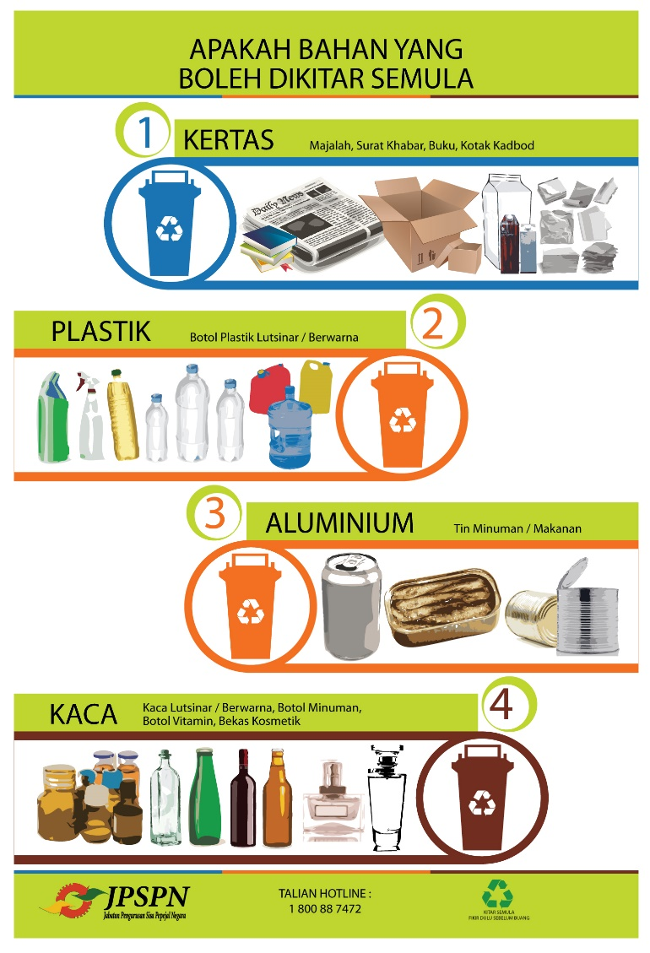
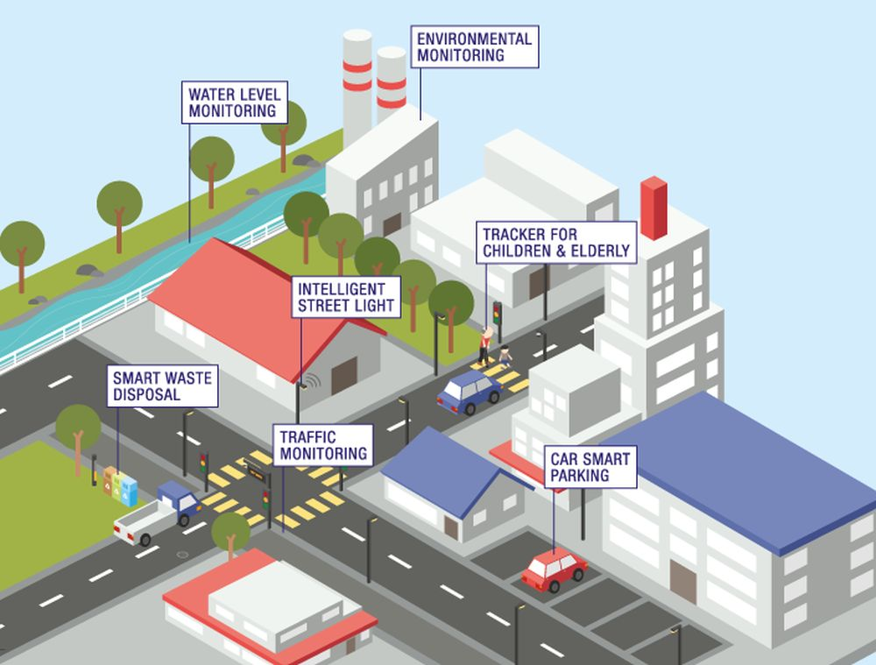
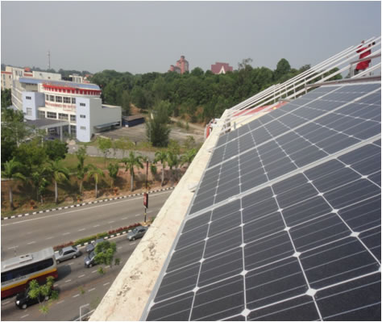
CADANGAN
RASIONAL
SASARAN
MEMASTIKAN PENGURUSAN ALAM SEKITAR YANG LESTARI
RASIONAL
STRATEGI
Mempromosi inisiatif gaya hidup komuniti rendah karbon dan teknologi hijau
B-1.3
xxxxxxxxxxxxxxxxxxxxxxxxxxxxxxxxxxxxxxxxxxxxxxxxxxxxxxxxxxxxxxx
Memantau pelepasan sampah ke dalam sistem saliran semulajadi yang boleh mempengaruhi kualiti air sungai.
Tiada lagi pembuangan sampah sarap, efluen dan kumbahan yang ketara dan mampu merendahkan kualiti air.
DESKRIPSI CADANGAN
Rajah B-1.3.7: Cadangan Program Initiasif Gaya Hidup Komuniti Rendah Karbon dan Teknologi Hijau
B-1.3(g)
Pihak MDB perlu mengambil tindakan:
Mewujudkan pusat penggunaan tenaga yang boleh diperbaharui dan amalan program 4R (reuse, reduce, recycle & recovery), terutamanya dalam sektor pembuatan dan perdagangan.
Mempromosi konsep bandar padat dan tidak memerlukan ruang tanah yang banyak seperti pembangunan berorientasikan transit (TOD), pembangunan menegak dan pembangunan bercampur.
Mempromosi amalan cekap tenaga (energy efficiency) dan infrastruktur hijau dalam semua sektor pembangunan yang meliputi rekabentuk dan teknologi.
Menyediakan fasiliti perangkap sampah di outlet yang sesuai.
TO OMIT SBB COMBINE SLIDE DGN TASHA
Contoh ilustrasi perancangan bandar pintar di kawasan perbandaran.
(Sumber: https://theskop.com/2016/08/cyberjaya-bandar-pintar-lora-pertama-asia-tenggara/)
FASA PEMBANGUNAN
FASA 1
(2017-2020)
FASA 2
(2020-2025)
FASA 3
(2025-2035)
Ilustrasi mengambarkan konsep kitar semula di kalangan masyarakat.
(Sumber: http://jpspn.kpkt.gov.my/index.php/pages /view /131)
Contoh pemasangan panel solar di bumbung bangunan sebagai amalan cekap tenaga.
(Sumber: https://www.kmb.com.my/2/page.php?id=635/)

